Slide 1
实验4
RIP路由协议实验
2014.04

Slide 2
主要内容
路由协议简介
RIP路由协议实验

Slide 3
路由协议简介

Slide 4


路由的概念
R2
R5
R4
R7
R1
R3
R6
PC A
PC B
选路
转发包

Slide 5
IP路由器
管理
路由器
路由器管理
管理
路由协议处理
路由协议包
路由协议包
更新
路由表
-
-
-
-
-
-
-
-
-
-
-
-
-
-
-
-
-
-
接收缓存
查询
转发缓存
端口
转发的
数据包
转发的数据包
端口
IP路由
入境包
出境包

Slide 6
路由表
路由表示例
[Router]display ip routing-table
Destination/Mask proto pref Metric Nexthop Interface
0.0.0.0/0 Static 60 0 120.0.0.2 Serial0
8.0.0.0/8 RIP 100 3 120.0.0.2 Serial0
9.0.0.0/8 OSPF 10 50 20.0.0.2 Ethernet0
9.1.0.0/16 RIP 100 4 120.0.0.2 Serial0
11.0.0.0/8 Static 60 0 120.0.0.2 Serial0
20.0.0.0/8 Direct 0 0 20.0.0.1 Ethernet0
20.0.0.1/32 Direct 0 0 127.0.0.1 LoopBack0
路由表查询: 最长匹配原则
IP和子网掩码作“与”运算获得网络地址

Slide 7
路由协议
静态路由协议（static routing protocol）
    路由表项是通过人工手动配置生成
    需指定目的网络和下一条地址
    网络变化，路由器间不会动态交换数据来更新路由表，需人工修改。
动态路由协议（dynamic routing protocol）
    路由表项是协议动态生成
    根据网络结构或流量的变化，路由协议会自动调整路由信息以实现路由。

Slide 8
静态路由
S0
S1
S0
S1
E0
E1
R1
R2
R3
子网：
202.112.138.0/24
子网：
202.112.130.0/24
静态路由配置命令：
[R1]ip route-static IP-address mask nexthop-address
目的地址 | 协议 | 优先级 | 度量值 | 下一跳 | 接口
202.112.130.0 | static | 60 | 2 | S1（R2） | S0
路由器R1的路由信息

Slide 9
默认路由（default route）
目的地址是任意网络的静态路由
0.0.0.0/0
静态路由配置命令：
[R1]ip route-static 0.0.0.0 0.0.0.0 nexthop-address

Slide 10
动态路由协议
现有动态路由协议
  RIP（Routing Information Protocol）
  BGP
  OSPF
  IS-IS
  EGP
按寻径算法划分
  距离矢量路由协议——RIP,BGP
  链路状态路由协议——OSPF,IS-IS
按网络范围划分
  内部网关协议－RIP，OSPF，IS-IS
  外部网关协议－EGP，BGP

Slide 11
RIP路由协议实验

Slide 12
实验内容
静态路由及RIP协议的配置实验
RIP报文格式分析实验
距离矢量 (DV)算法分析实验
触发更新和水平分割实验
RIP2报文结构分析
设计实验

Slide 13
静态路由及RIP协议配置实验
实验目的
  掌握静态路由和RIP协议的配置方法
实验环境与分组
  每2位同学一小组
  每组Quidway 26 系列路由器 1 台，S3526以太网交换机1台，PC机2台

Slide 14

实验组网图
静态路由及RIP协议配置实验
Vlan2:192.168.1.1/24
E0:192.168.1.2/24
S1
E0/24
Vlan1:192.168.2.1/24
E0/1
R1
E0/2
PB
PA
Ip:192.168.2.2/24
Gw:192.168.2.1
Ip:192.168.2.3/24
Gw:192.168.2.1
注：vlan1包括端口E0/1到E0/22，vlan2包括端口E0/23到E0/24

Slide 15
静态路由及RIP协议配置实验
关键实验步骤说明
  按组网图连接好设备，配置各路由器的各接口的IP地址等；配置各台计算机的IP地址、子网掩码和默认网关。
  [S1]vlan 2
  [S1-vlan2]port e 0/17 to e 0/24
  [S1-Vlan-interface2]ip addr 192.168.1.1 255.255.255.0
  对R1进行静态路由配置，添加一条到192.168.2.0/24的静态路由。
  查看路由表display ip routing-table
  从R1ping各台计算机，是否能ping通？

Slide 16
静态路由及RIP协议配置实验
关键实验步骤说明
  删除刚才配置的静态路由：
  undo ip route-static 192.168.2.0 255.255.255.0 192.168.1.1
  对R1配置缺省路由。
  [R1] IP route-static 0.0.0.0 0.0.0.0 192.168.1.1
  观察R1路由表。
  [R1]display ip routing-table
  在R1上ping各台计算机，看能否ping通？

Slide 17
静态路由及RIP协议配置实验
关键实验步骤说明
  删除配置的缺省路由，对S1和R1 分别配置RIP协议。
    [R1]rip
    [R1-rip]network 192.168.1.0
    [S1]rip
    [S1-rip]network 192.168.1.0
    [S1-rip]network 192.168.2.0
  观察R1路由表，比较和配置rip前的差别。
  在R1上ping各台计算机，看能否ping通。

Slide 18
RIP1报文结构分析实验
RIP1报文简介
请求报文——Request报文
RIP1协议报文
报文首部
应答报文——Response报文
命令（1-5）
版本1
必须为0
网络i的协议族
必须为0
报文数据部分
网络i的IP地址
必须为0
必须为0
到网络i的跳数(metric)
一个RIP报文=一个报文首部+n个数据部分，n ≥1

Slide 19
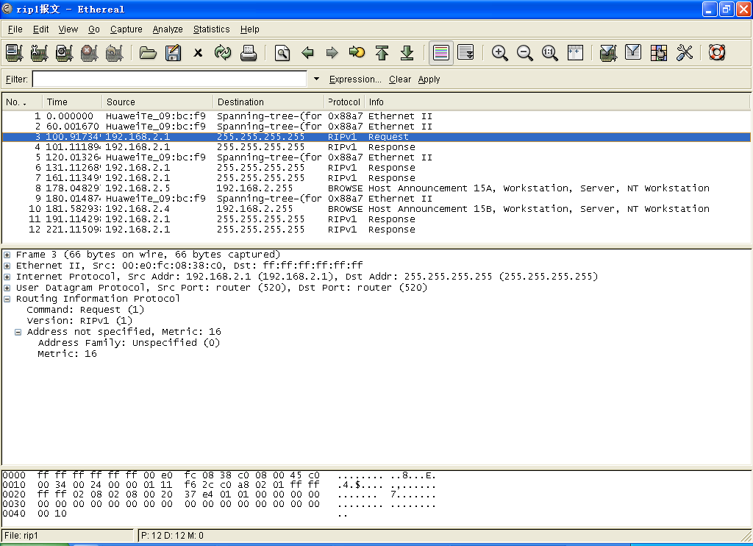
RIP1报文——Request报文

Slide 20
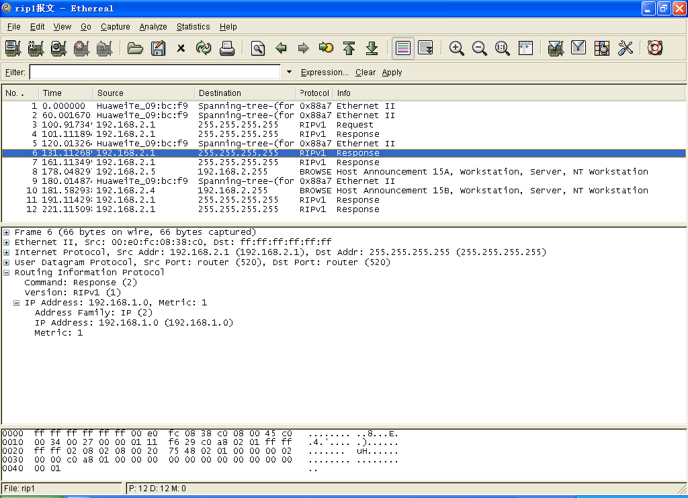
RIP1报文——Response报文

Slide 21
RIP1报文结构分析实验
实验目的
  分析掌握RIP1报文结构及各字段的含义
实验环境与分组
  每2位同学一小组
  每组Quidway 26 系列路由器 1 台，S3526以太网交换机1台，PC机2台

Slide 22
实验组网图
RIP1报文结构分析实验
Vlan2:192.168.1.1/24
E0:192.168.1.2/24
S1
E0/24
Vlan1:192.168.2.1/24
E0/1
R1
E0/2
PB
PA
Ip:192.168.2.2/24
Gw:192.168.2.1
Ip:192.168.2.3/24
Gw:192.168.2.1
注：vlan1包括端口E0/1到E0/22，vlan2包括端口E0/23到E0/24

Slide 23
RIP1报文结构分析实验
关键实验步骤说明
  在上一实验基础上进行，为了观察RIP报文的交互过程，先停止S1上的RIP 协议。
  在各台计算机上运行Wireshark ,然后在S1上运行RIP 协议。
  观察Wireshark截获的报文，分析rip1报文

Slide 24
距离矢量（DV）算法分析实验
实验原理
  DV算法根据跳数确定路由
子网：
202.112.138.0/24
A
B
C
D
子网：
202.112.130.0/24

Slide 25
距离矢量（DV）算法分析实验
距离矢量(DV)对网络的描述
A
B
子网：
202.112.138.0/24
子网：
202.112.130.0/24
目的地址 | 下一跳 | 跳数
202.112.130.0 | B | 1
路由器A的路由表

Slide 26
距离矢量（DV）算法分析实验
RIP协议中根据DV算法计算路由信息的过程
1.0.0.0
2.0.0.0
3.0.0.0
4.0.0.0
S1
S0
S0
S1
S1
S0
RA
RB
RC
路由表
1.0.0.0 S1 0
2.0.0.0 S0 0
路由表
2.0.0.0 S0 0
3.0.0.0 S1 0
路由表
3.0.0.0 S1 0
4.0.0.0 S0 0
3.0.0.0 S0 1
1.0.0.0 S0 1
2.0.0.0 S1 1
4.0.0.0 S0 2
4.0.0.0 S1 1
1.0.0.0 S1 2

Slide 27
RIP中如何交换路由信息？
定期发送路由表获得距离信息:30S
路由器
A
路由器
B
S1
S
0
S
0
S
1
路由器A
路由器B
整个
整个
路由表
路由表

Slide 28
RIP协议总结
跳数：最大为15跳
定期更新(30s)
无效定时器(180s)
适用范围：小型网络

Slide 29
距离矢量（DV）算法分析实验
实验目的
  通过分析距离矢量算法的计算过程，理解其原理。
实验环境与分组
  4位同学一组
  Quidway 26 系列路由器 1 台，S3526以太网交换机2台，PC机4台

Slide 30

实验组网图
距离矢量（DV）算法分析实验
E0:192.168.2.2/24
E1:192.168.3.1/24
R1
E0/13
Vlan1:192.168.3.2/24
Vlan1:192.168.2.1/24
Loop1:
192.168.1.1/24
E0/13
S1
S2
E0/1
E0/2
E0/1
E0/2
PCA
PCB
PCC
PCD
Ip:192.168.2.10/24
Gw:192.168.2.1
Ip:192.168.2.11/24
Gw:192.168.2.1
Ip:192.168.3.10/24
Gw:192.168.3.2
Ip:192.168.3.11/24
Gw:192.168.3.2
注：交换机S1和S2各端口都在vlan1 中。

Slide 31
距离矢量（DV）算法分析实验
关键实验步骤说明
  按组网图连接好各设备,配置各设备的IP地址，配置计算机的IP地址和默认网关。各路由器和交换机分别配置RIP协议。
  在各台计算机上运行Wireshark，观察截取到的报文。
  按照指导书上的步骤对截取的报文进行分析，理解矢量距离算法的计算过程。

Slide 32
触发更新和水平分割实验
RIP协议动态维护机制
  自动维护
  触发更新
  水平分割
  毒性逆转
  定时器

Slide 33
网络故障 - 自动维护
子网：
1.0.0.0/24
A
B
子网：
3.0.0.0/24
子网：
4.0.0.0/24
C
D
目的地址
下一跳
跳数
3.0.0.0
C
D
1
2
路由器A的路由表

Slide 34
触发更新（Triggered Update ）
起因：路由环路问题
当路由器检测到链路有问题时立即进行问题路由的更新，而不等待30秒的周期更新，迅速传递路由故障和加速收敛，减少环路产生的机会。

Slide 35
水平分割（Split Horizon）
为什么?
子网：
1.0.0.0/24
A
B
子网：
3.0.0.0/24
子网：
4.0.0.0/24
C
D

Slide 36
水平分割
当向某个网络接口发送RIP更新信息时，不包含从该接口得到的选路信息。
子网：
1.0.0.0/24
A
B
子网：
3.0.0.0/24
子网：
4.0.0.0/24
C
D
目的地址 | 下一跳 | 跳数 | 来源
3.0.0.0 | C | 1 | C

Slide 37
毒性逆转（Poison Reverse）
可以向学习端口发送路由表，但跳数为16
子网：
1.0.0.0/24
A
B
子网：
3.0.0.0/24
子网：
4.0.0.0/24
C
D
目的地址 | 下一跳 | 跳数
3.0.0.0 | C | 16

Slide 38
RIP定时器
更新定时器——30s
无效定时器——180s
清除定时器——240s

Slide 39
触发更新和水平分割实验
实验目的
  理解触发更新和水平分割对RIP 收敛速度和避免环路的作用。
实验环境
  Quidway 26 系列路由器 1 台，S3526以太网交换机2 台，PC机 4 台

Slide 40


触发更新和水平分割实验
实验组网图
E0:192.168.2.2/24
R1
E1:192.168.3.1/24
E0/13
Vlan1:192.168.2.1/24
E0/13
Vlan1:192.168.3.2/24
Loop1:192.168.1.1/24
S1
S2
E0/1
E0/2
E0/1
E0/2
PA
PB
PC
PD
Ip:192.168.2.10/24
Gw:192.168.2.1
Ip:192.168.2.11/24
Gw:192.168.2.1
Ip:192.168.3.10/24
Gw:192.168.3.2
Ip:192.168.3.11/24
Gw:192.168.3.2
注：交换机S1和S2各端口都在vlan1 中。

Slide 41
Loopback接口
Loopback 是一种纯软件性质的虚拟接口，任何送到该接口的网络数据报文都会被认为是送往路由器自身的。
Loopback 接口一旦被创建，将一直保持Up 状态，直到被删除。
配置命令
  [R1]interface loopback 1
  [R1-loopback1]ip address 192.168.1.10 255.255.255.0

Slide 42
触发更新和水平分割实验
关键实验步骤说明
  在上一实验基础上继续进行，在各台计算机上运行Wireshark，准备截取报文。
  取消交换机S1的回环地址192.168.1.1，相当于S1到192.168.1.1 网段的连接中断，观察截取的报文。
  观察截取的报文，理解RIP协议的触发更新机制。

Slide 43
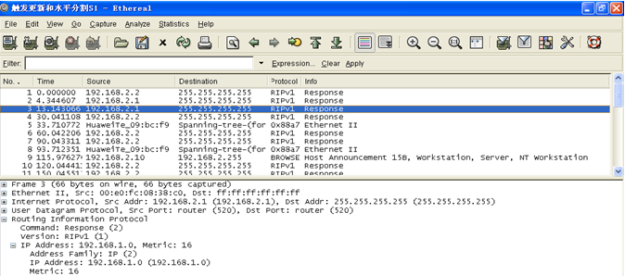

触发更新实验分析
地址192.168.2.1在不到9s的时间又发了一个Response报文

Slide 44
触发更新和水平分割实验
关键实验步骤说明
  重新配置好S1的LooPBack地址，使各路由器运行RIP协议，正常工作。
  取消路由器各接口的水平分割功能
    [R1]interface e 0
    [R1-Ethernet0]undo RIP split-horizon
  在PCA或PCB上运行Wireshark，截取报文。观察和以前截取到的报文的区别，理解水平分割的原理。

Slide 45
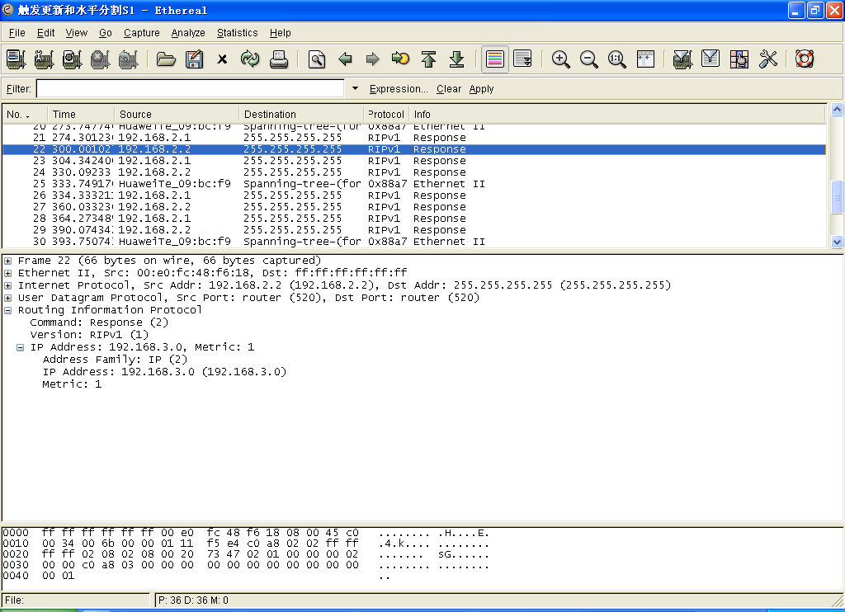
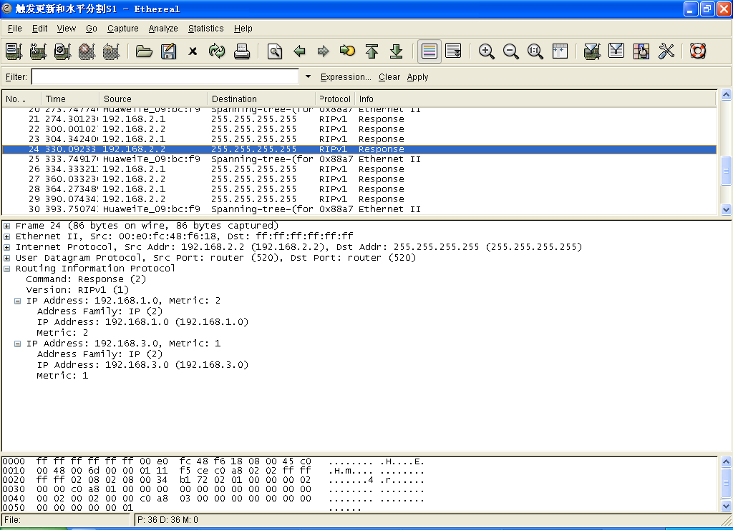


水平分割实验分析
未取消水平分割
取消水平分割

Slide 46
RIP协议缺点
不能超过15跳
跳数无权值
广播
收敛慢
不支持变长子网掩码

Slide 47
RIP2协议
支持组播
提供认证
支持变长子网掩码
用下一跳地址字段

Slide 48
RIP2协议
协议报文
命令(1-5) | 版本2 | 必须为0
网络i 的地址族标识符 |  | 网络 i 的路由标记
网络i的IP地址
网络i的子网掩码
网络i的下一跳
到网络i的距离(度量值)
启用了RIP1中未用的字段
路由部分最多只能包括25条路由信息
新增验证功能

Slide 49
RIP2协议支持的认证
明文认证
MD5认证

Slide 50
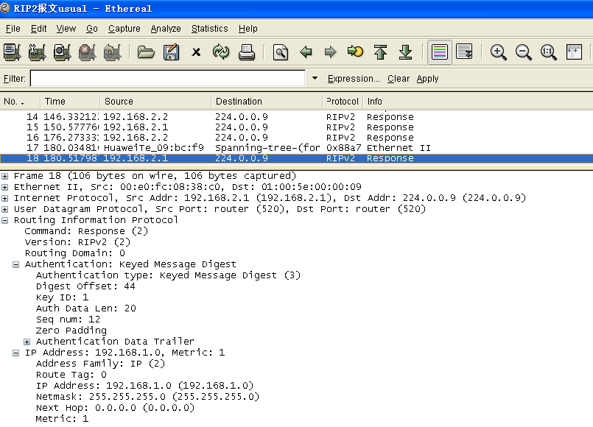

RIP2协议报文分析

Slide 51
RIP2协议报文结构分析实验
实验组网图
E0:192.168.2.2/24
R1
E1:192.168.3.1/24
E0/13
Vlan1:192.168.2.1/24
E0/13
Vlan1:192.168.3.2/24
Loop1:192.168.1.1/24
S1
S2
E0/1
E0/2
E0/1
E0/2
PA
PB
PC
PD
Ip:192.168.2.10/24
Gw:192.168.2.1
Ip:192.168.2.11/24
Gw:192.168.2.1
Ip:192.168.3.10/24
Gw:192.168.3.2
Ip:192.168.3.11/24
Gw:192.168.3.2
注：交换机S1和S2各端口都在vlan1 中。

Slide 52
RIP2协议报文结构分析实验
实验步骤
  组网同上一实验
  配置路由器、交换机和PC机的IP地址、子网掩码和网关等
  启动Wireshark软件
  在路由器R1、交换机S1和S2上配置RIP协议，参考命令如下请见教材
  截获并分析报文，填写实验报告

Slide 53
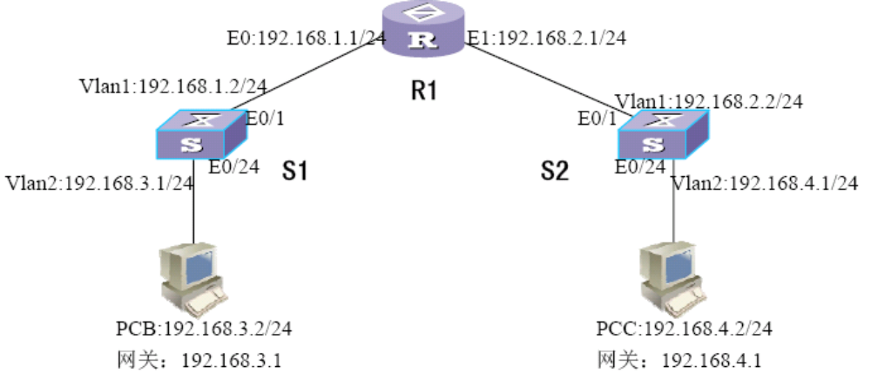
设计实验1
要求
  正确组网；
  在S1和S2上划分VLAN。
  配置S1，S2，R1，PCB，PCC 5台设备各接口的IP地址；
  在S1，S2，R1上启动RIP协议，验证PCB与PCC互通；
  请截获R1发出的RIP协议报文（可以使用PCA或PCD），并解释为什么能够截获R1发出的RIP协议报文
预习报告写出
配置方案
实验中验证并
上传配置
报告中写出关键
配置

Slide 54
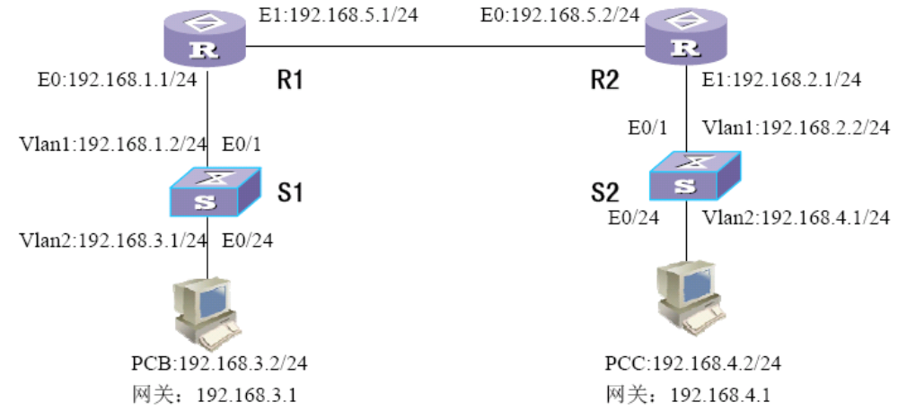
设计实验2
要求
  正确组网；
  在S1和S2上划分VLAN。在S1和S2上，都是E0/20到E0/24属VLAN2，其余端口属于VLAN1；
  配置S1，S2，R1，R2，PCB，PCC 6台设备的各接口的IP地址；
  在S1，S2，R1，R2上启动RIP协议，启动RIP的接口分别为：S1的Vlan1、Vlan2，R1的E0，R2的E1，S2的Vlan1、Vlan2；
  在相应的设备上配置对应得静态路由（并解释命令的功能，为什么要这样做），使全网互通。
预习报告写出配
置方案
实验中验证并上
传配置
报告中写出关键
配置

Slide 55
谢谢!

